Slide 1
Mapeo de Arbolado con Estudiantes de Bachillerato
Ludwig Alvarado Becerra
María Sofía Ojeda Mejía
Juan Carlos Clavijo Triviño

Slide 2


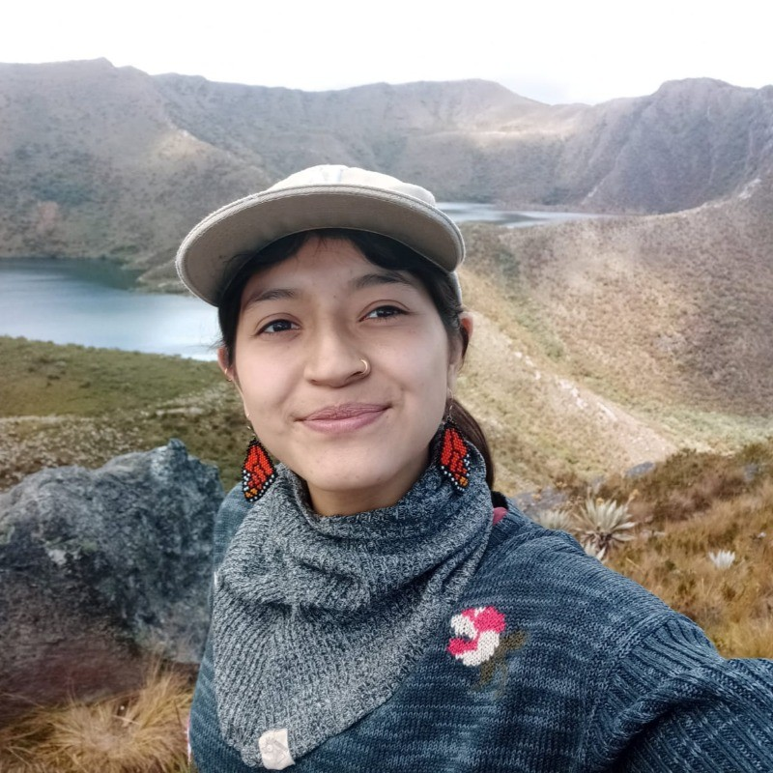
Ludwig Alvarado (Lud)
󰍎 OSMiD: Ludway
󰌻 in/theludway
󰊤 TheLudway
Carlos Clavijo (Carlitos)
󰍎 OSMiD: Juanca378
󰊤 Juanca3789
󰌻 in/juankclavijo
Sofía Ojeda (Sofi)
󰍎 OSMiD: ChofOjeda
󰌻 in/chofojeda

Slide 3

GNUTADEO - TadeoMappers
Participación en Mapatón Nacional de Gestión de Riesgos
Capítulo de YouthMappers de la Universidad Jorge Tadeo Lozano
Cartografía Social en Guachetá
Voluntarios en FLISoL

Slide 4
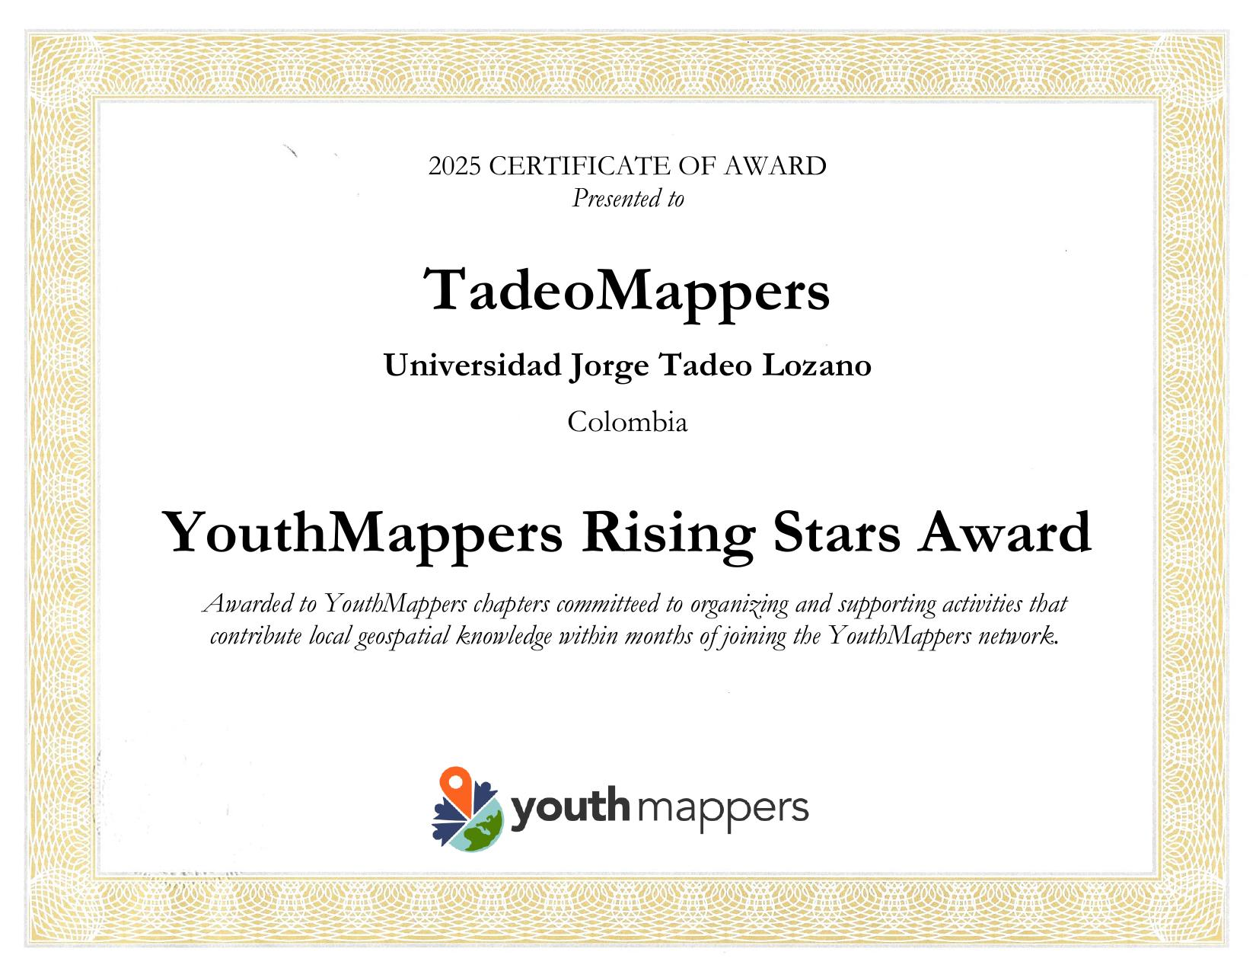

Slide 5

Ecochatarreros
Grupo extracurricular del ITI Francisco José de Caldas
Enfocado en proyectos de biodiversidad, tecnología y dinámicas socioambientales
Estudiantes de grados 5°, 6°, 8°, 10° y egresados.
@ecochatarreros

Slide 6
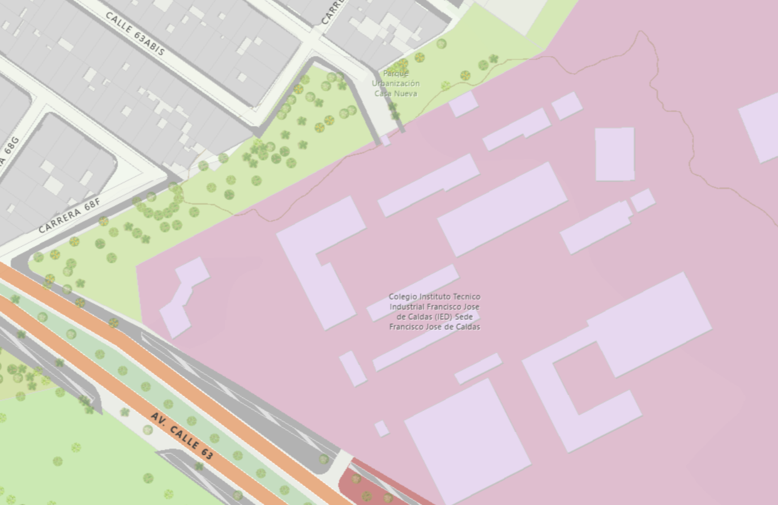
Problema
Jardín Botánico de Bogotá - CC BY 4.0

Slide 7
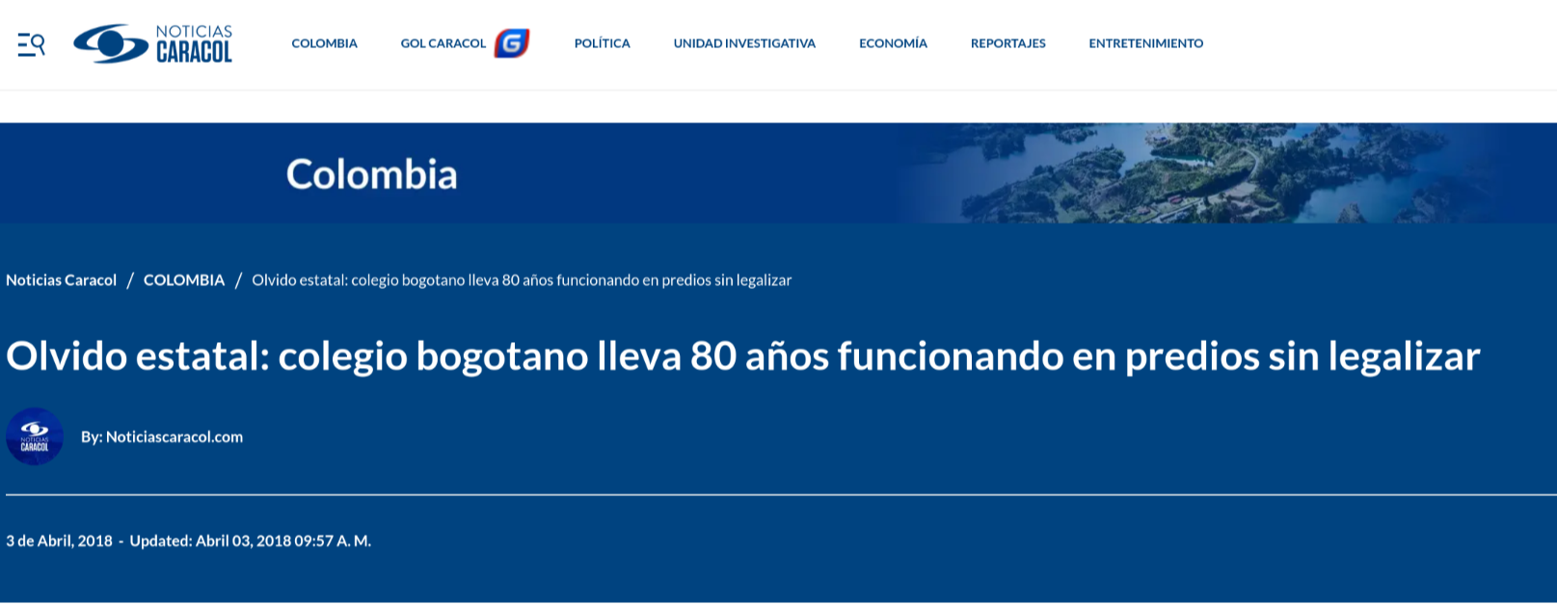
Noticias Caracol (https://www.noticiascaracol.com/colombia/olvido-estatal-colegio-bogotano-lleva-80-anos-funcionando-en-predios-sin-legalizar)

Slide 8
Metodología
Trabajo en campo y digital

Slide 9
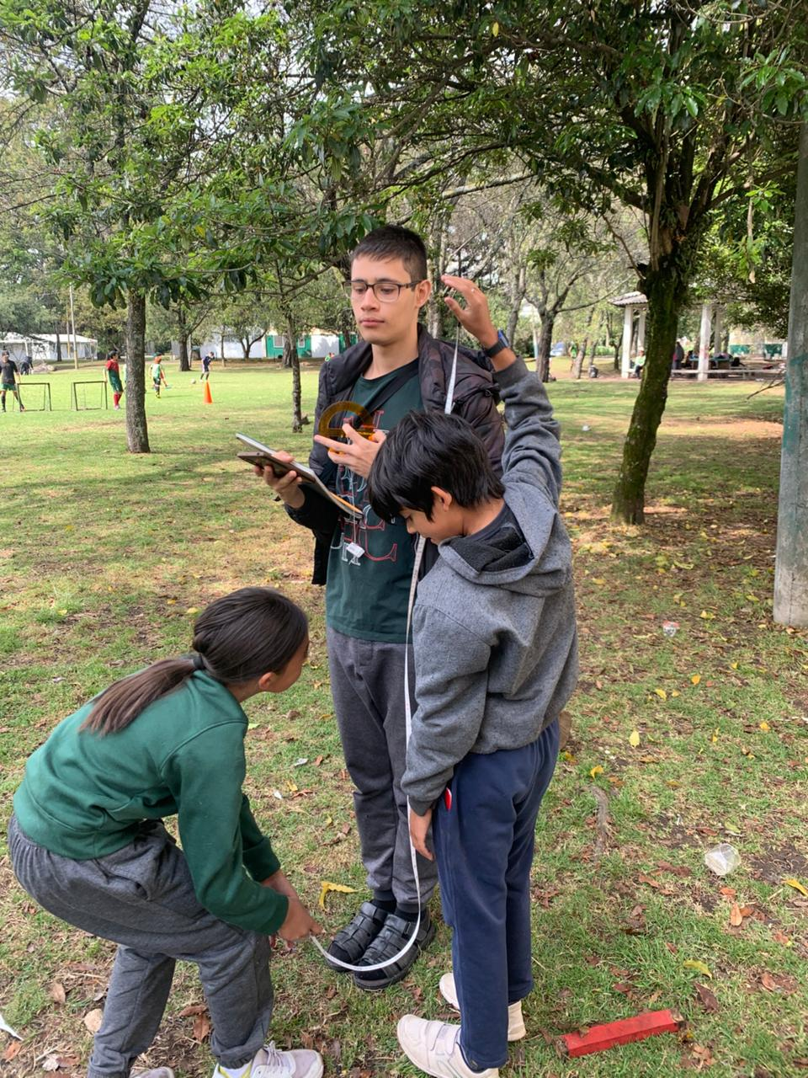
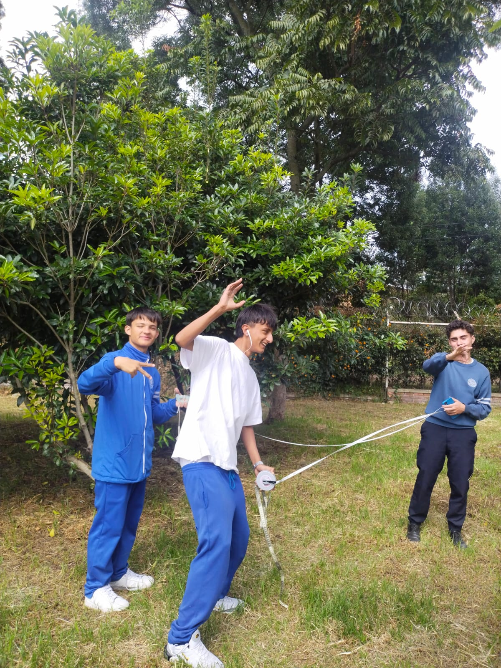
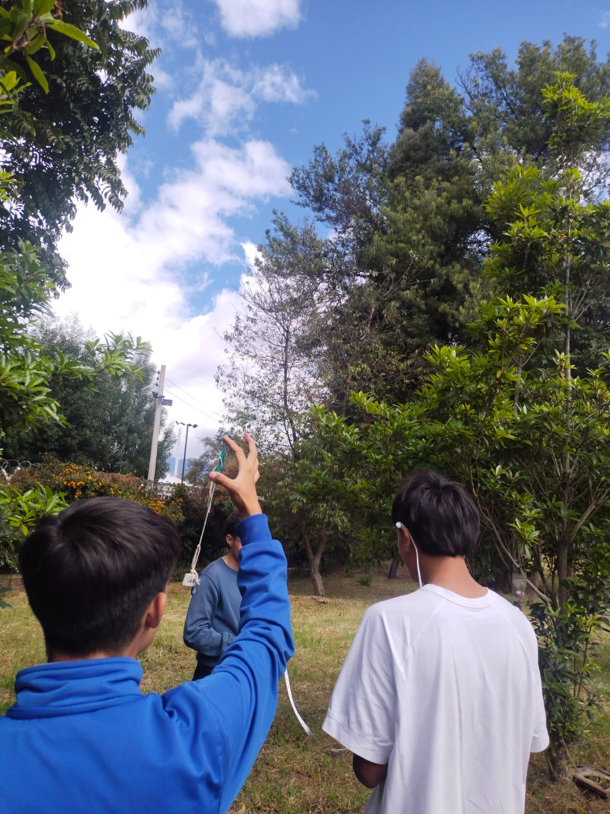
Trabajo en Equipo
Grupos de 3 estudiantes
Traza GPX y fotos.
Dos para hacer mediciones y cálculos

Slide 10
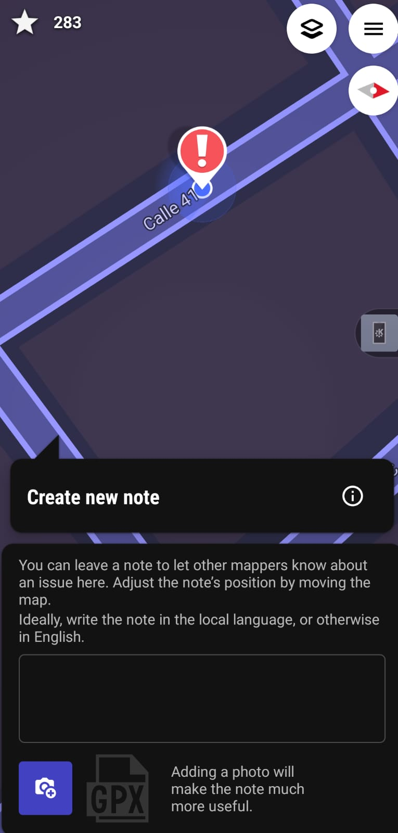
Generar Traza GPX
Abrir StreetComplete
Pararse sobre la distancia de la copa del árbol
Darle a la opción de “create new track recording”
Darle dos vueltas al árbol, parar la grabación del recorrido.
Colocar el nodo de la nota en el centro de la traza.

Slide 11
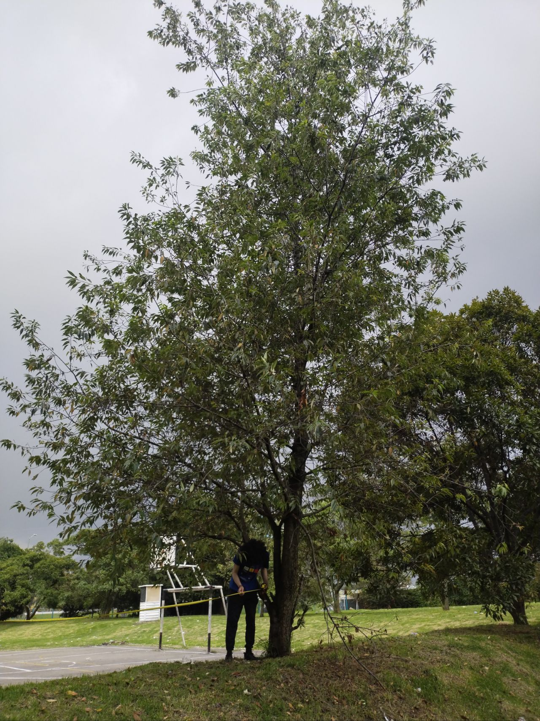
2. Tomar Fotos
Árbol completo
Tronco
Rama
Fruto (si aplica)

Slide 12
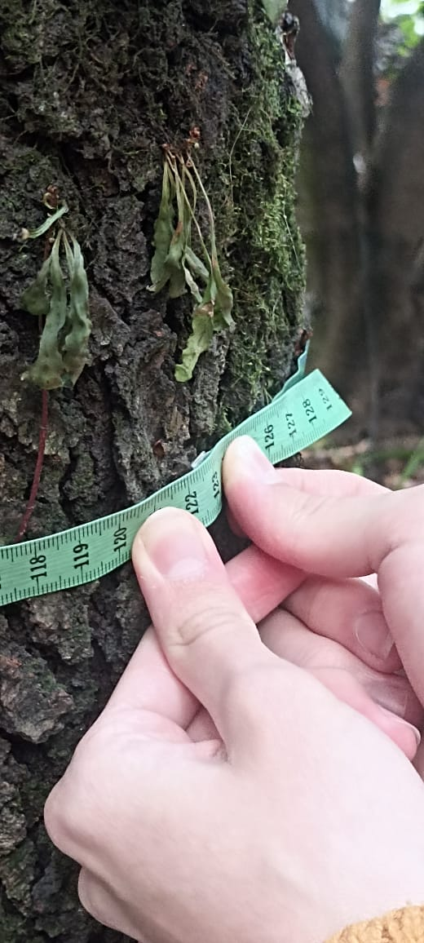
3. Tronco
1.30 m desde el suelo
Cinta métrica para la circunferencia (m)
Diámetro C/󰏿 x 1000 (mm)

Slide 13
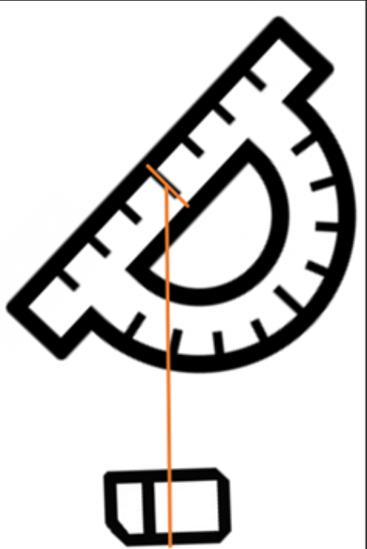
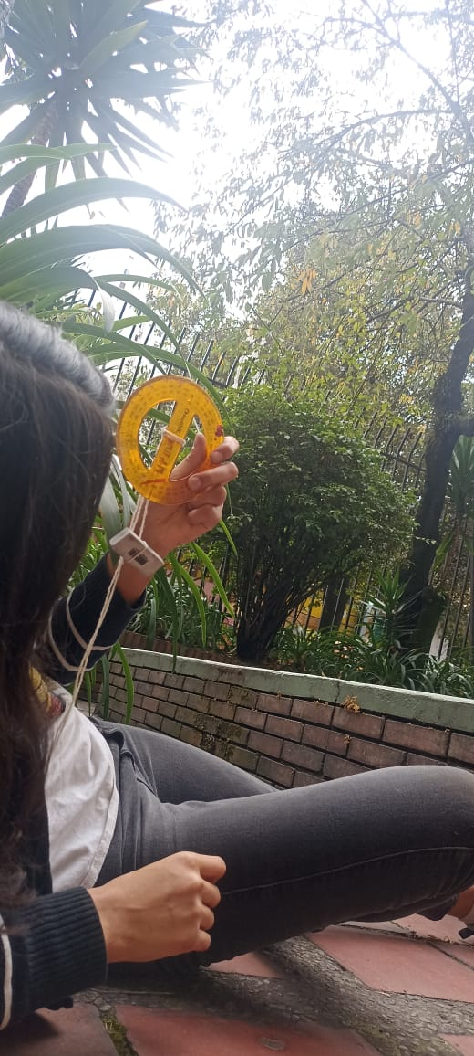
4. Altura árbol - Clinómetro Casero
Construir un clinómetro con un transportador, cuerda y un peso.
Posicionarse a una distancia considerable del árbol (tomar nota de la distancia)
Medir el ángulo que marca la cuerda con el transportador
Aplicar: tan(angulo) x distancia

Slide 14
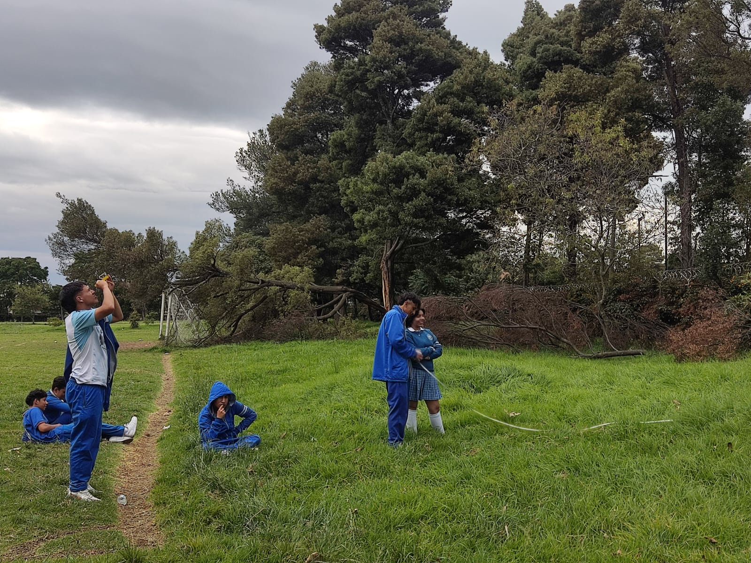

Slide 15
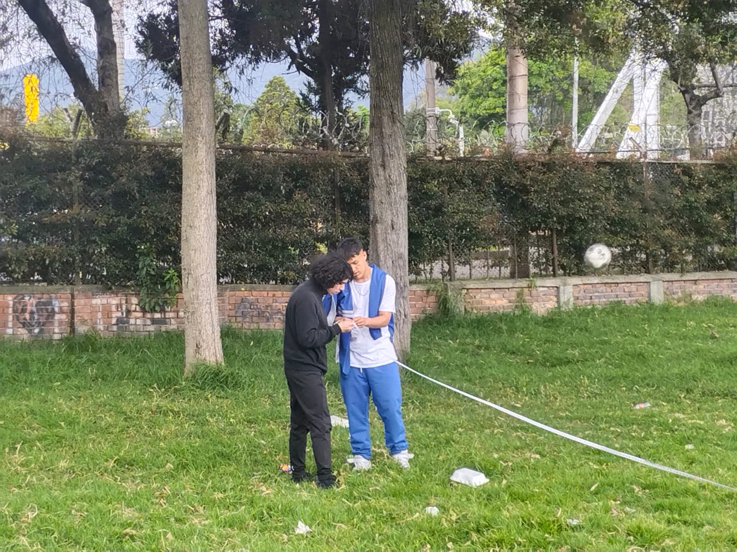
5. Diámetro de la Copa
Caminar con un metro desde el tronco del árbol hasta la rama más lejana
Multiplicar por dos para obtener diámetro

Slide 16
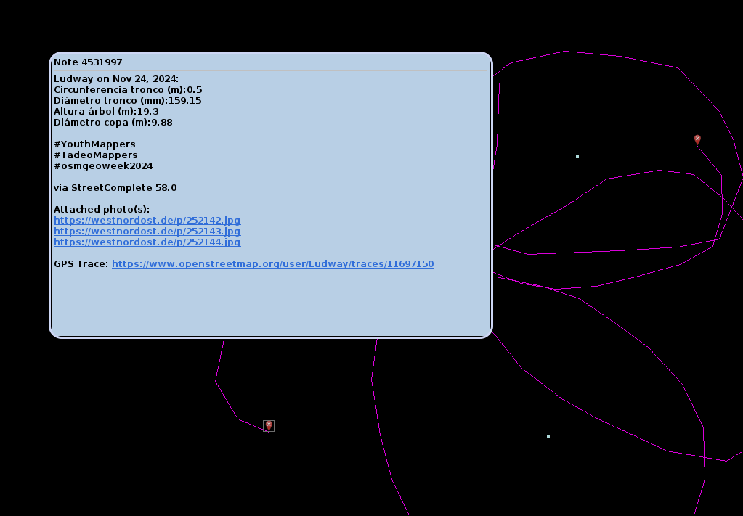
6. Digitalización
JOSM
Repositorio en GitHub: github.com/GNUTADEO/Mapeo-arboles
Verificar posibles errores de cálculo
Atributos botánicos

Slide 17
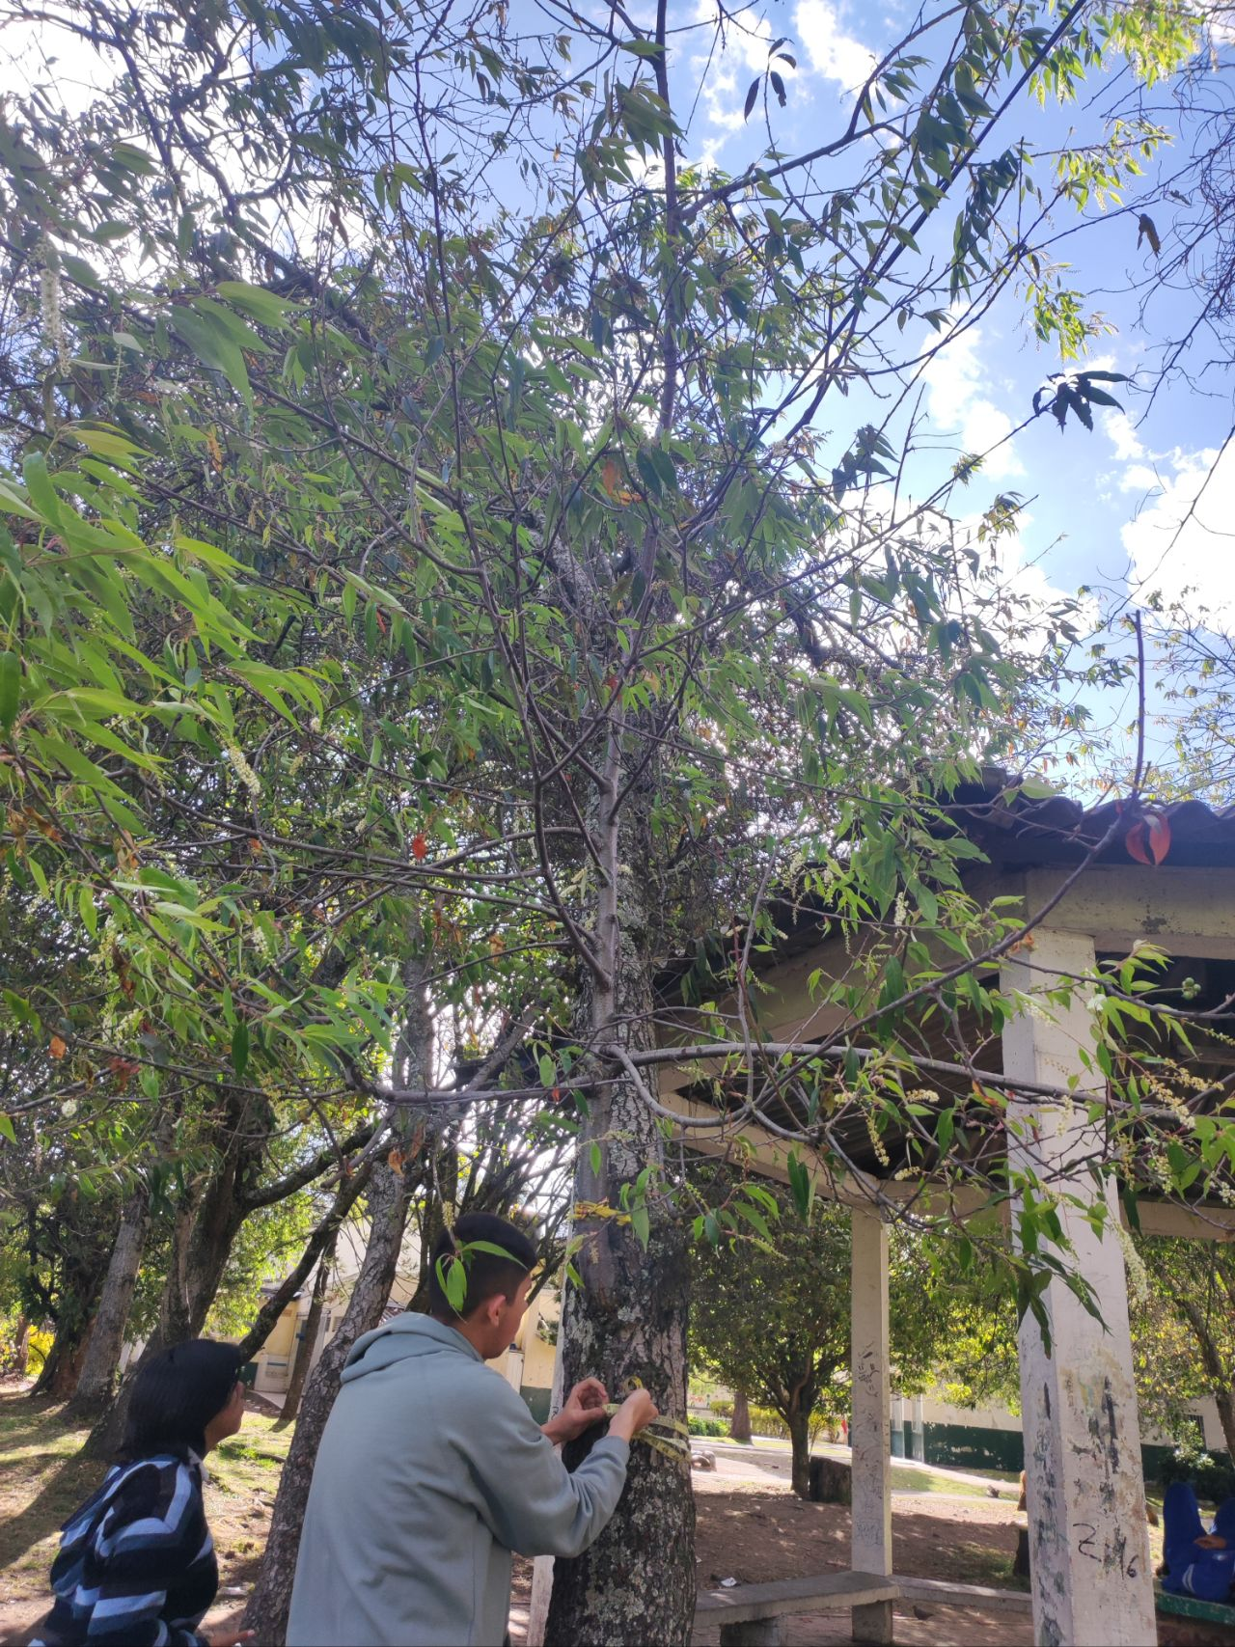
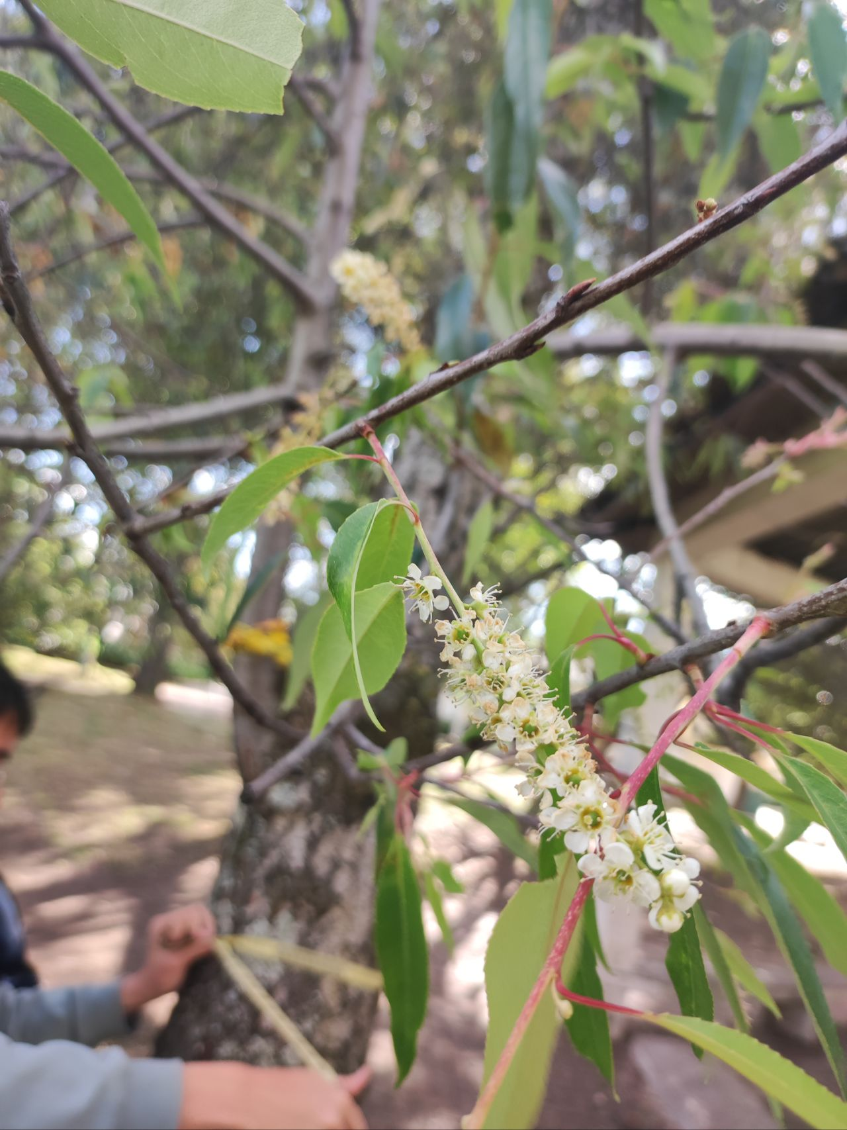
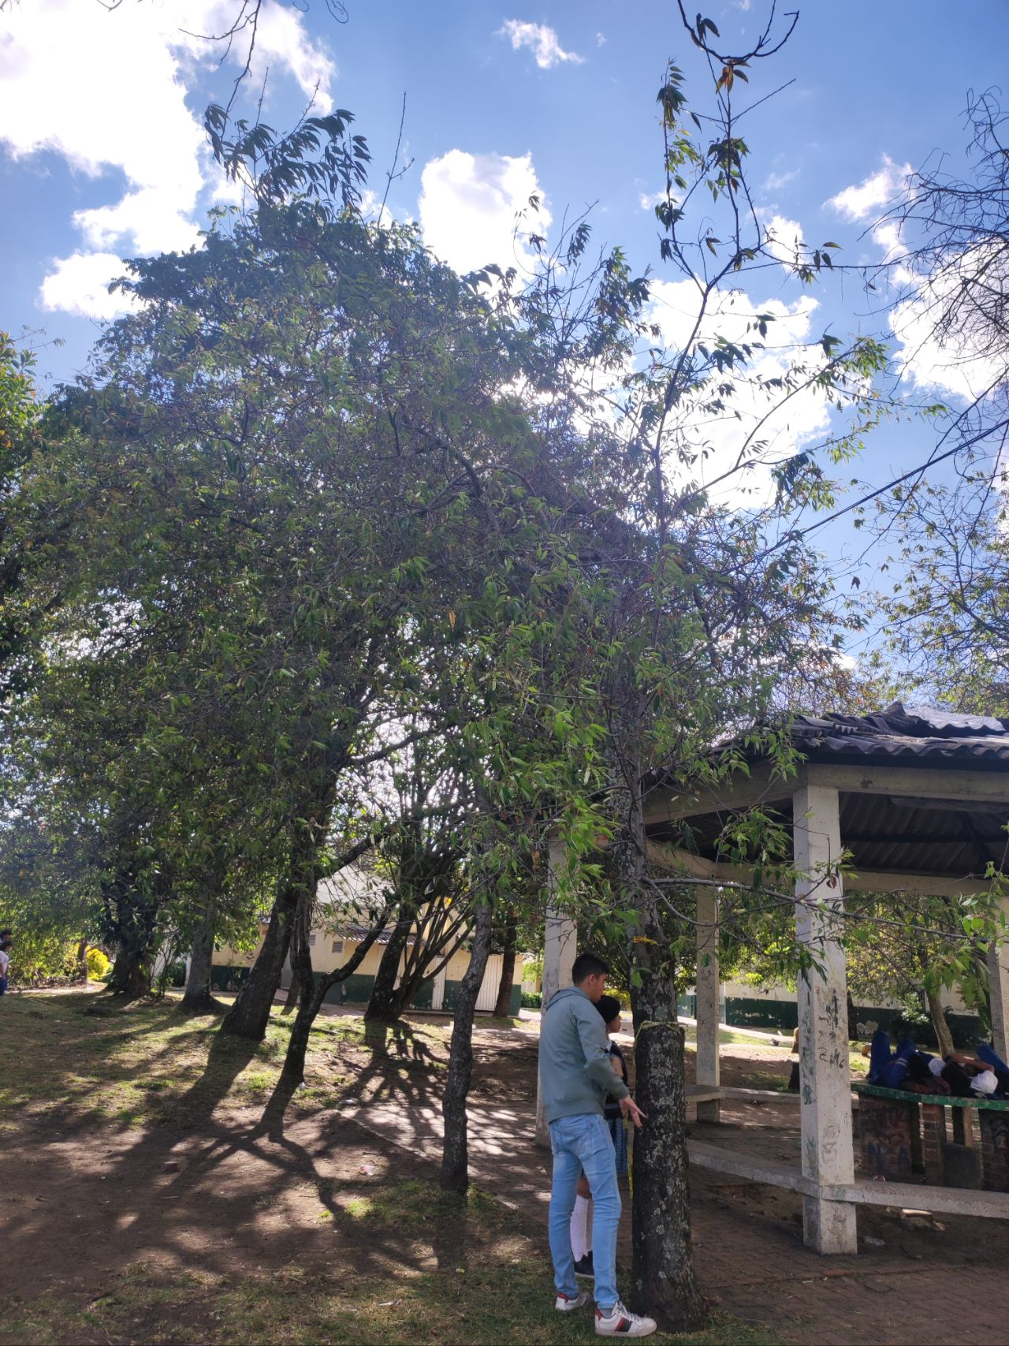
Tags Botánicos
genus=Prunus
leaf_type=broadleaved
species:es=Cerezo criollo
species:wikidata=Q158987
species=Prunus Serotina
https://wiki.openstreetmap.org/wiki/ES:Latam/Mapeo_de_%C3%A1rboles

Slide 18


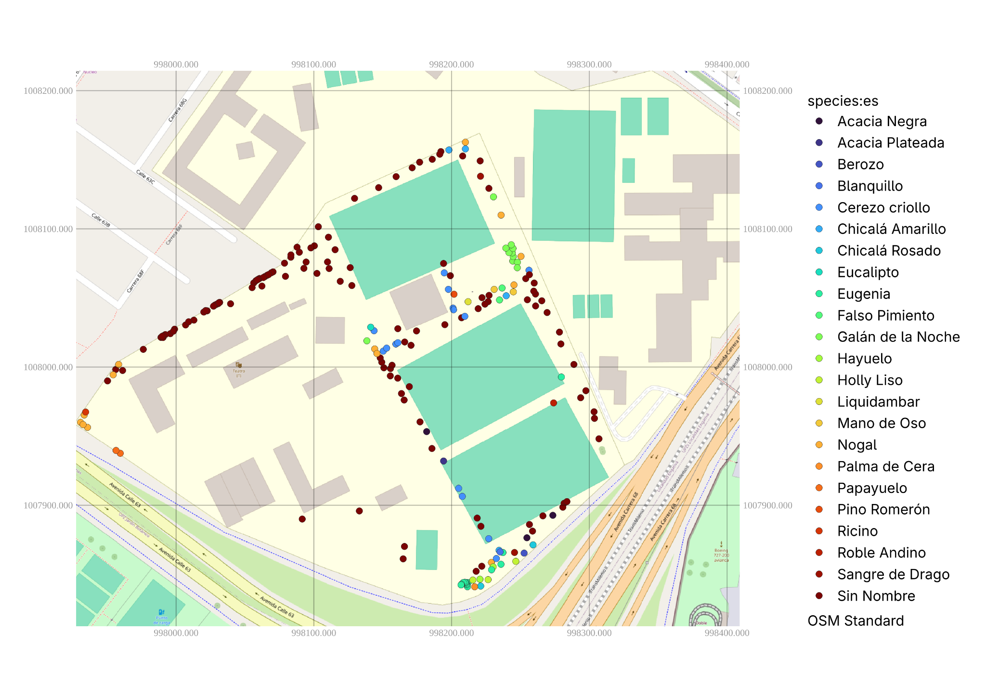
Resultados

Slide 19
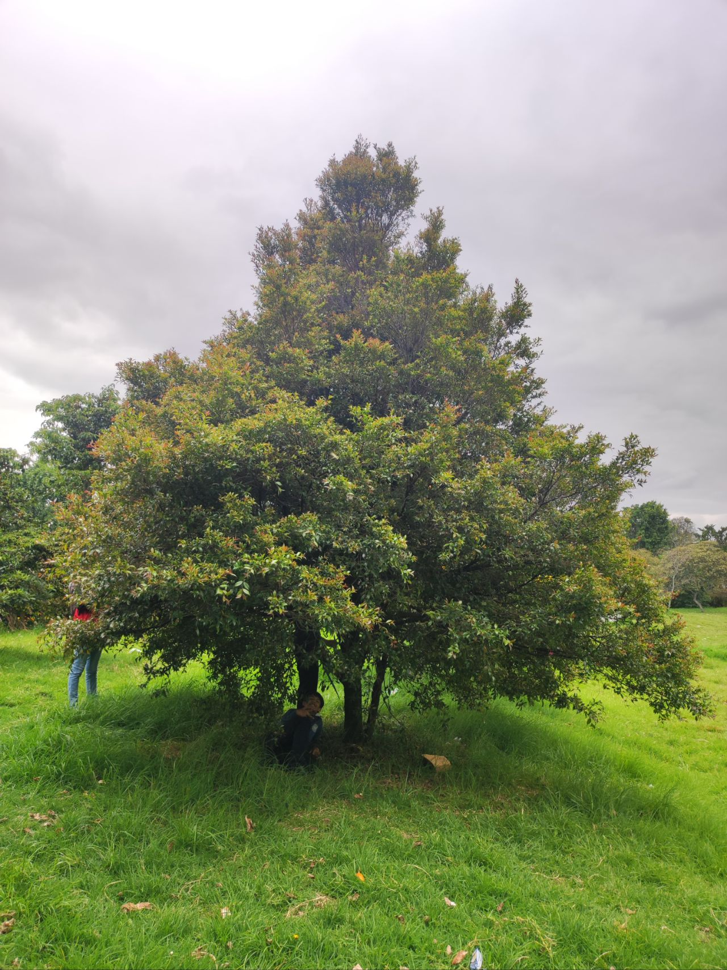
Resultados
+209 árboles
Especies con mayor presencia
Cerezo criollo → 15
Eugenia → 15
Nogal → 13
Galán de la Noche → 11
Especies de presencia media
Chicalá Amarillo → 4
Holly Liso → 3
Acacia Negra → 3
https://wiki.openstreetmap.org/wiki/ES:Latam/Mapeo_de_%C3%A1rboles
Altura promedio: 10.47m

Slide 20
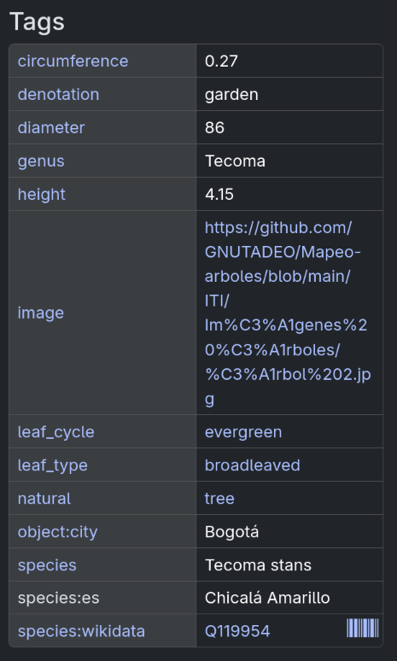
Resultados

Slide 21
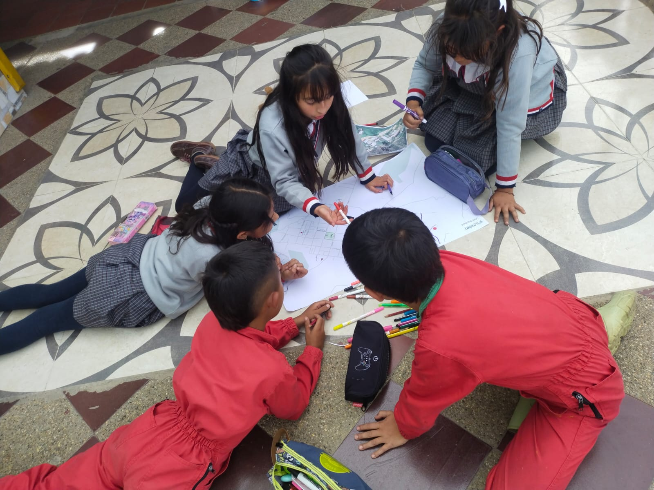
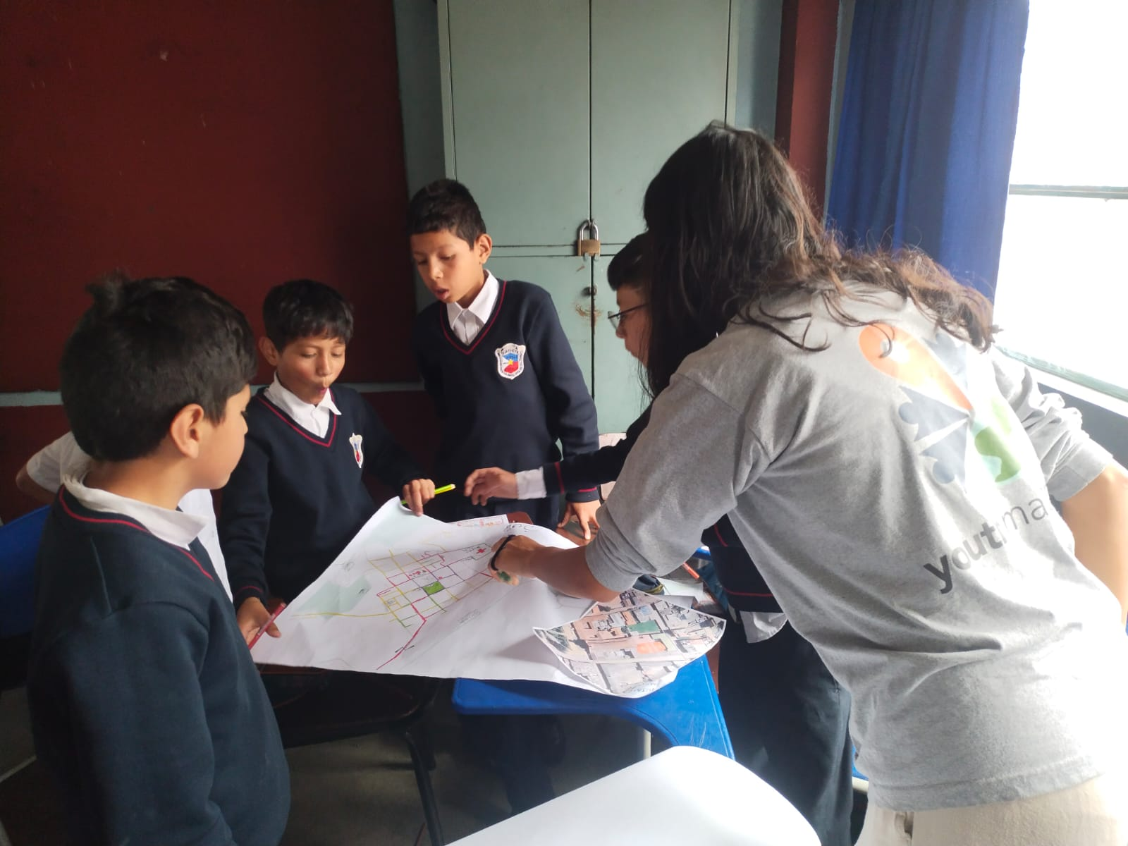
¿Dónde se puede llegar con esta información?
Replicación en próximos proyectos.
Inventario de Biodiversidad (Acceso a la información)

Slide 22

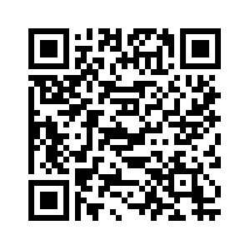
Contacto
@gnutadeo
@ecochatarreros
¡Colabora!

